Slide 1
Effectief Leesonderwijs
Praktijk van de Alan Turingschool
Martin Bootsma & Heleen Buhrs

Slide 2
4 onderwerpen
Start van de school in 2016
Interventies/keuzes
Uitvoering in de praktijk – rol expert/coaching
Resultaten

Slide 3
Start schooljaar 2016-2017
130 leerlingen (opheffingsnorm 020: 198 lln)
Analyse toetsresultaten: rood/oranje, lage niveauwaardes (1.8 gemiddeld groep 4 t/m 8)
Nieuwsbegrip in enkele groepen
Geen samenhangend curriculum; kerndoelen zaakvakken niet afgedekt

Slide 4
Interventies (1)
Schoolbrede thematische aanpak – cyclus van 3 jaar
Voorschool -> groep 8
Herfst, vakantie, Sinterklaas geen thema’s
Basis: biografie Alan Turing

Slide 5
Interventies (2)
Geen methodes voor: BL, VTL en WO
Basistraining teambreed Close Reading
3-2-1 model
Experts parallel geschoold - gepositioneerd
Recht/Leslie (1988) als uitgangspunt

Slide 6
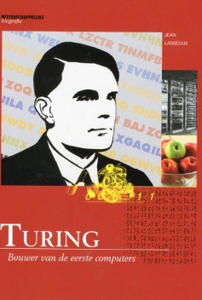
Interventies (3)
Ambitiekaarten/kwaliteitskaarten
Rol expert neemt rol externe over

Slide 7
Werk aan het opbouwen van kennis;
Bouw aan woordenschat;
Bied verschillende typen van geïntegreerde teksten aan en besteed aandacht aan tekststructuur;
Leer leerlingen (flexibele) strategische lezers te worden;
Discussieer met leerlingen over teksten;
Integreer lezen en schrijven;
Zorg voor een motiverende leesomgeving;
Monitor en toets;
Differentieer – heterogeen groeperen.
Houtveen, A. Steensel van, R. de la Rie, S. (2019). De vele kanten van leesbegrip. NRO

Slide 8
Kennis van de wereld.
Heldere doelen: Geef les voor de top!
Kerndoelen én breder.
Kennis op kennis stapelen.
Integreren zaakvakken en taal.
Leerlingen laten praten en schrijven over de inhoud van de tekst. Ze moeten iets met de gelezen informatie dóen.

Slide 9
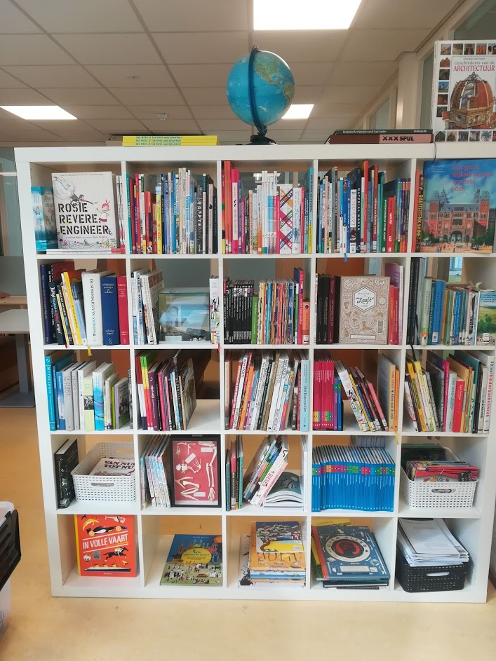
Rijke teksten.
Schoolbrede afspraken.
Allerlei soorten teksten.
Veel mogelijkheden.
Instructie nodig.
Scheiden technisch lezen en begrijpend lezen.
Niveauverschillen en differentiatie.
Jim is erg laat. Hij pakt de bus.
Jim is erg laat, want hij pakt de bus.
Jim is erg laat, hoewel hij de bus pakt.
Jim is erg laat, dus hij pakt de bus.

Slide 10
Praten over de inhoud.
Diep lezen.
Reflecteren en evalueren van een tekst.
Conflicterende informatie.
Betrouwbaarheid beoordelen.
Alternatieve interpretaties.
Leerlingen laten praten over de inhoud van de tekst. Ze moeten iets met de gelezen informatie dóen.

Slide 11
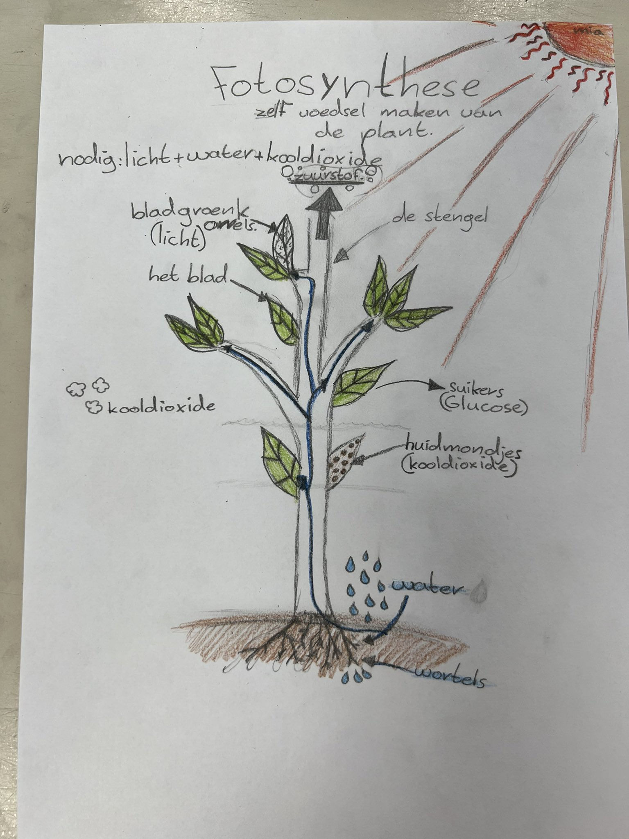
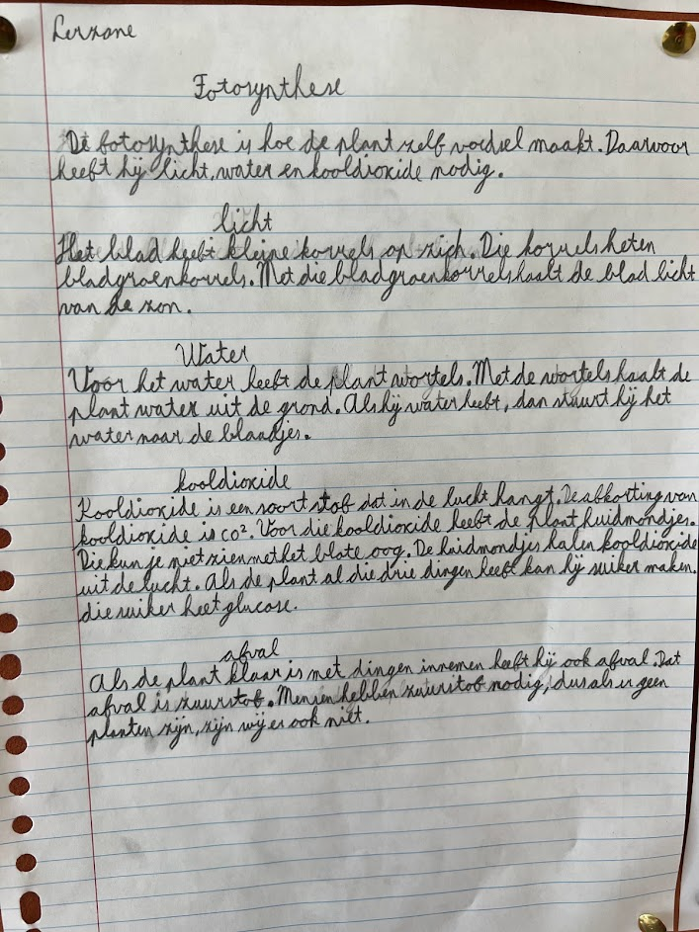
Schrijfonderwijs
Taalmethode, leesonderwijs en zaakvakonderwijs.
Schrijven bevordert nadenken over een tekst.
Schrijven faciliteert reflectie.
Schrijven bevordert leesvaardigheid.
Bijvoorbeeld: Aantekeningen maken, samenvatting schrijven, doorschrijven.

Slide 12
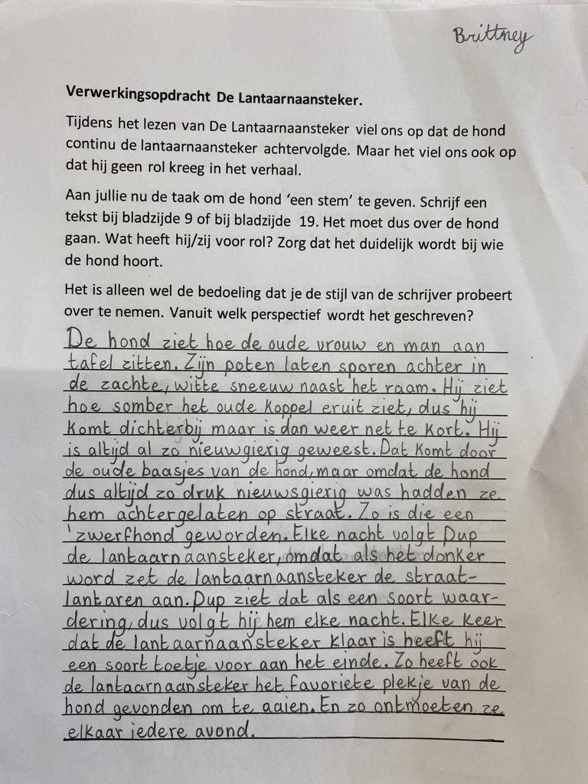

Slide 13
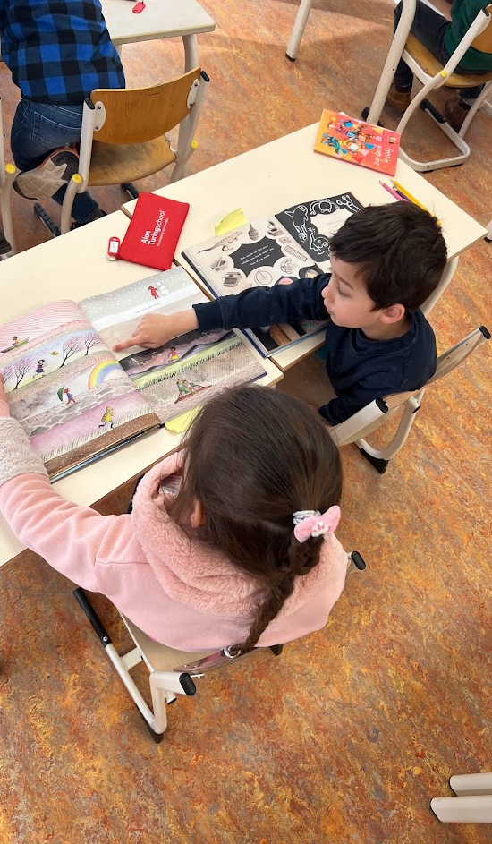

Slide 14
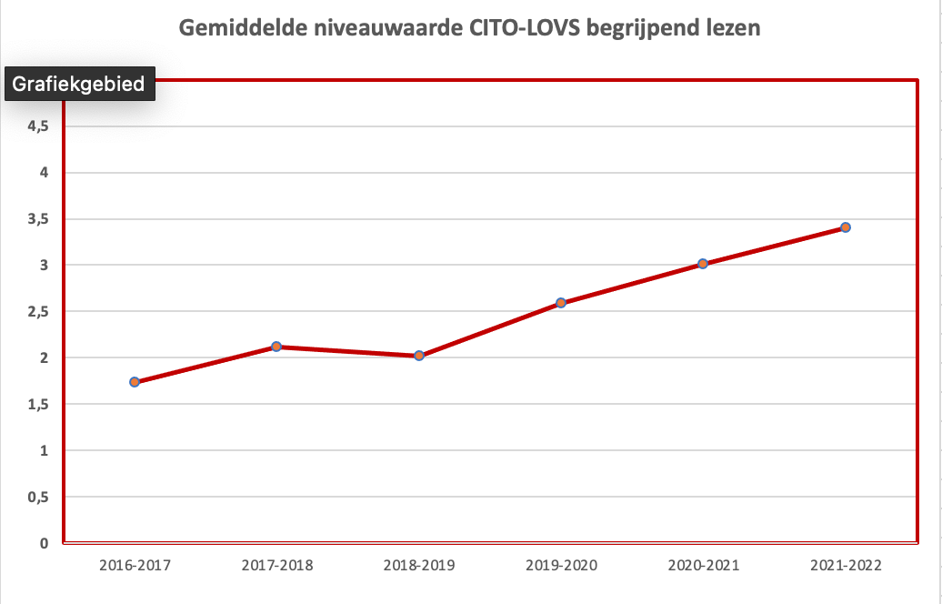
Borging en resultaten
Klassenbezoeken
Teamscholing, individuele scholing.
Lesson Study.
Veel tijd om samen lessen voor te bereiden: belangrijk voor de doorgaande lijn.
Ambitiekaart en kwaliteitskaarten evalueren.
Analyse toetsresultaten 2020 – 2021: BL nw 3.2.

Slide 15
Bedankt Martin Bootsma en Heleen Buhrs

